Slide 1





CHÀO MỪNG CÁC EM ĐẾN VỚI BÀI HỌC NGÀY HÔM NAY!

Slide 2
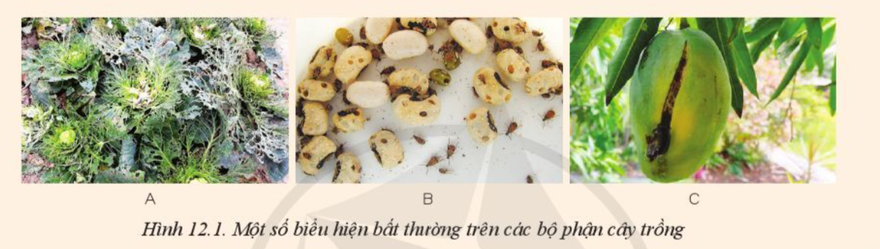
KHỞI ĐỘNG
Mô tả những biểu hiện bất thường trên các bộ phận của cây trồng. Vì sao cây trồng lại có những biểu hiện như vậy?

Slide 3


BÀI 12:
TÁC HẠI CỦA SÂU, BỆNH ĐỐI VỚI CÂY TRỒNG

Slide 4


NỘI DUNG BÀI HỌC
Tác hại của sâu, bệnh đối với cây trồng.
Ý nghĩa của việc phòng trừ sâu, bệnh hại cây trồng.

Slide 5

1. Tác hại của sâu, bệnh đối với cây trồng
HS đọc mục 1 SGK tr.65 và trả lời câu hỏi:
Sâu bệnh gây ra những tác hại gì với cây trồng?

Slide 6

1. Tác hại của sâu, bệnh đối với cây trồng
HS đọc mục 1 SGK tr.65 và trả lời câu hỏi:
- Những tác hại của sâu bệnh đối với cây trồng:
Cây trồng sinh trưởng và phát triển kém, dẫn đến giảm năng suất, chất lượng và thẩm mĩ nông sản, thậm chí không cho thu hoạch.
Làm giảm giá trị dinh dưỡng trong sản phẩm, làm giảm tỉ lệ nảy mầm và sức sống của hạt giống, để lại độc tố trong nông sản, ảnh hưởng đến hình thái của nông sản.

Slide 7

1. Tác hại của sâu, bệnh đối với cây trồng
THẢO LUẬN CẶP ĐÔI
Vì sao sâu, bệnh làm giảm giá trị dinh dưỡng, để lại độc tố trong nông sản, gây độc cho người sử dụng?
Trong quá trình sâu hút chất dinh dưỡng của cây trồng sẽ tiết ra, để lại những độc tố trên quả, gây ngộ độc.

Slide 8
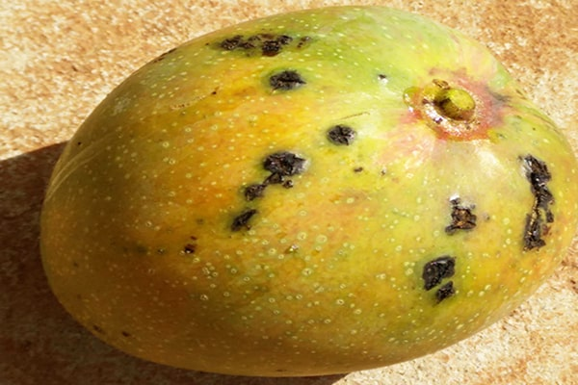
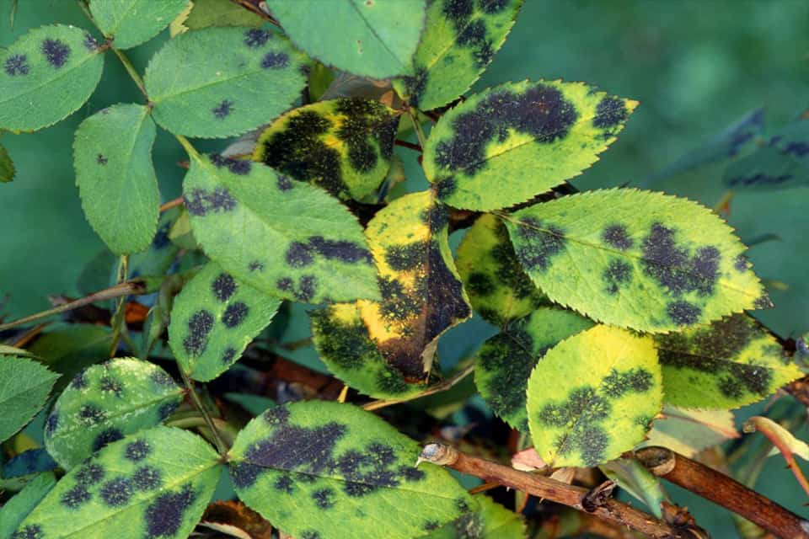

1. Tác hại của sâu, bệnh đối với cây trồng
HS quan sát Hình 12.2 SGK tr.66 và trả lời câu hỏi:
Nêu một số dấu hiệu khi cây trồng bị sâu, bệnh phá hoại?
Lá, quả bị đốm đen, nâu

Slide 9
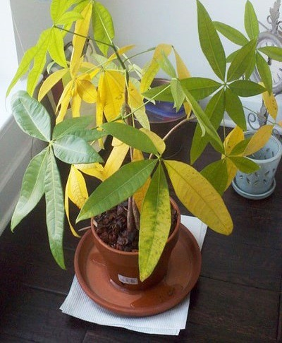
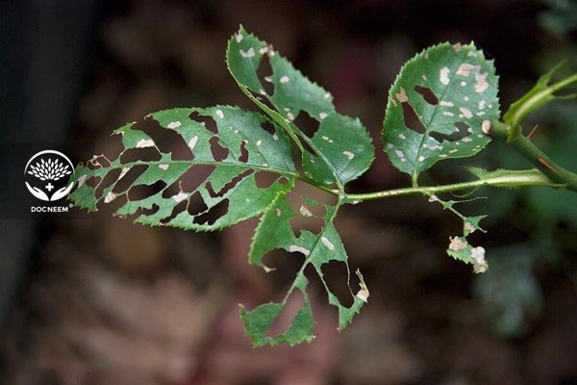
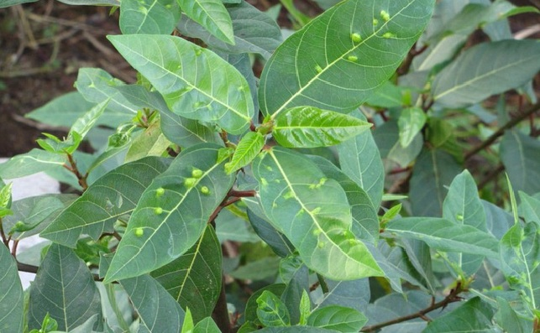
1. Tác hại của sâu, bệnh đối với cây trồng
Lá bị úa vàng, bị thủng, sần sùi

Slide 10
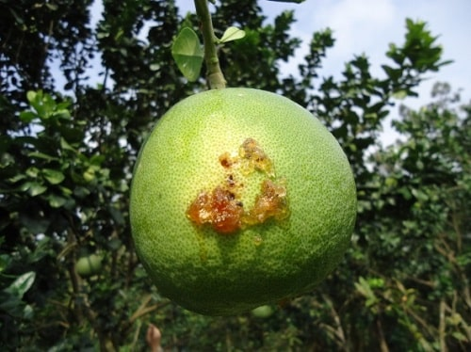
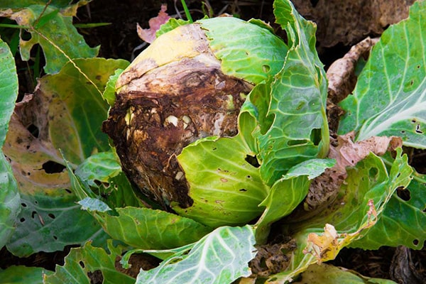
1. Tác hại của sâu, bệnh đối với cây trồng
Quả bị chảy nhựa
Cây, củ bị thối

Slide 11
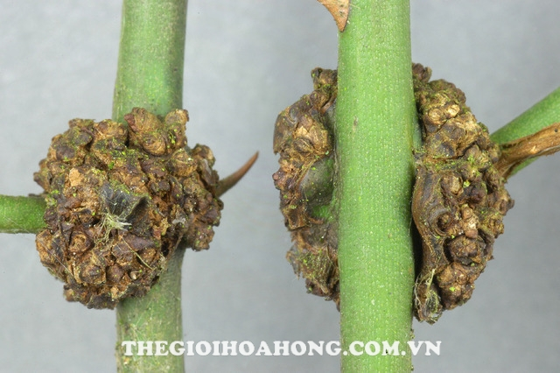
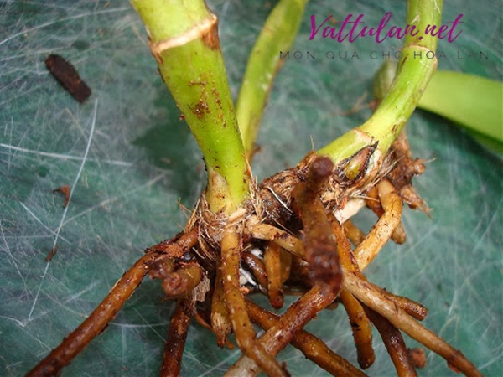
1. Tác hại của sâu, bệnh đối với cây trồng
Thân, cành bị sần sùi
Rễ bị thối

Slide 12

1. Tác hại của sâu, bệnh đối với cây trồng
Hãy nêu một số loại sinh vật gây hại cho cây trồng phổ biến ở Việt Nam.

Slide 13

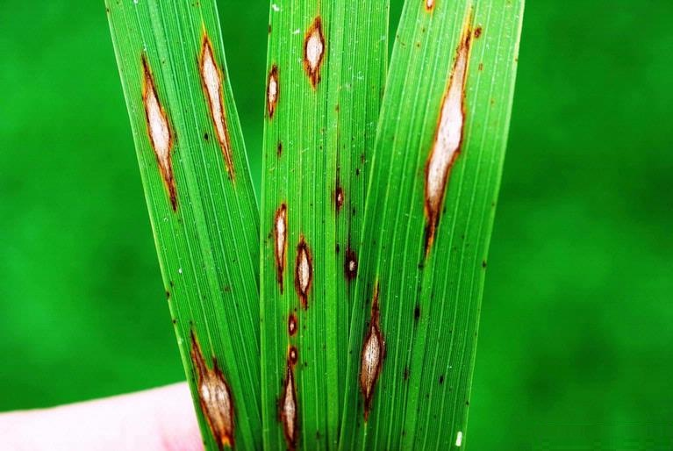
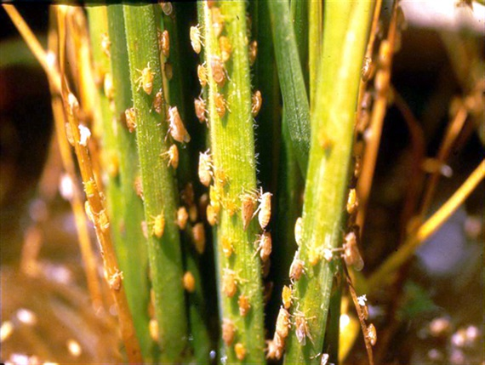
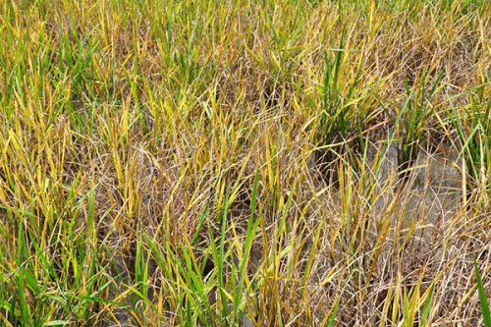
1. Tác hại của sâu, bệnh đối với cây trồng
Một số loại sinh vật gây hại cho cây trồng phổ biến ở Việt Nam:
  Trên cây lúa: chuột → bệnh đạo ôn, rầy nâu – rầy lưng trắng, lùn sọc đen, vàng lùn, lùn xoắn lá, bệnh khô vằn, bệnh chết cây lúa...
Bệnh đạo ôn
Rầy nâu
Vàng lùn – lùn xoắn lá

Slide 14
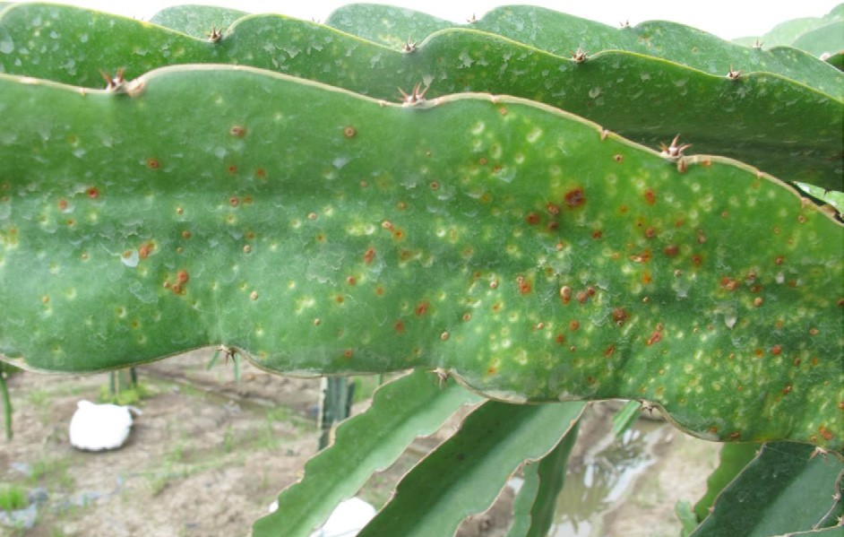
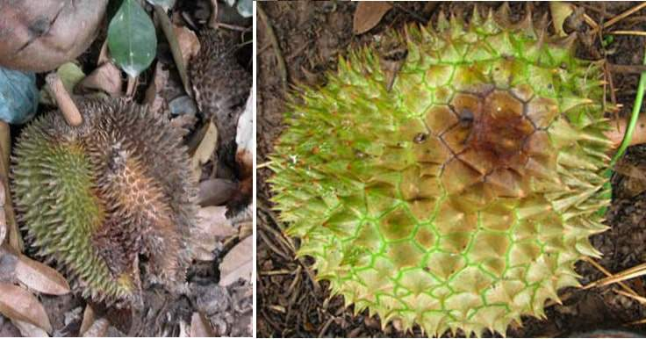
1. Tác hại của sâu, bệnh đối với cây trồng
Một số loại sinh vật gây hại cho cây trồng phổ biến ở Việt Nam:
  Trên cây ăn trái: nấm Phytopthra sp → bệnh đốm nâu thanh long, gây hại trên sầu riêng giai đoạn sau thu hoạch...
Bệnh đốm nâu thanh long
Nấm Phytopthra gây hại trên sầu riêng

Slide 15
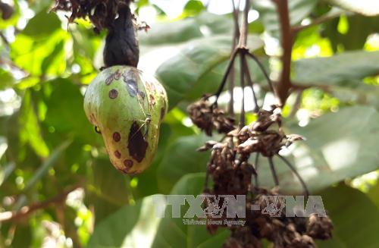
1. Tác hại của sâu, bệnh đối với cây trồng
Một số loại sinh vật gây hại cho cây trồng phổ biến ở Việt Nam:
  Trên cây điều: đang ra đọt non sau thu hoạch → Bọ xít.

Slide 16

2. Ý nghĩa của việc phòng trừ sâu, bệnh hại cây trồng
HS đọc mục 2 SGK tr.65 và trả lời câu hỏi:
Hãy nêu ý nghĩa của việc phòng trừ sâu, bệnh hại cây trồng?
Giúp giảm thiểu sâu bệnh gây hại cho cây trồng.
Góp phần đảm bảo năng suất, chất lượng nông sản.
Đảm bảo an toàn vệ sinh thực phẩm cho nông sản.
Ổn định, tăng thu nhập người sản xuất nông nghiệp.
Góp phần cân bằng sinh thái, bảo vệ môi trường.

Slide 17

2. Ý nghĩa của việc phòng trừ sâu, bệnh hại cây trồng
THẢO LUẬN CẶP ĐÔI
Vì sao phòng trừ sâu, bệnh hại cây trồng góp phần duy trì cân bằng sinh thái, bảo vệ môi trường?
Góp phần tiêu diệt sâu bệnh gây hại, bảo vệ thiên địch, tạo nơi cư trú cho thiên địch.

Slide 18

2. Ý nghĩa của việc phòng trừ sâu, bệnh hại cây trồng
Em sẽ làm gì để góp phần phòng trừ sâu bệnh gây hại cây trồng ở gia đình và địa phương.

Slide 19
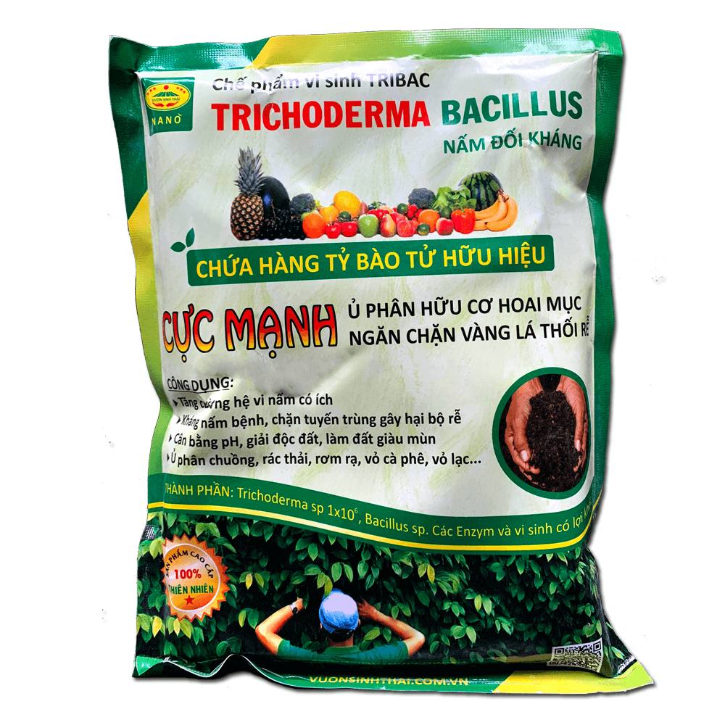
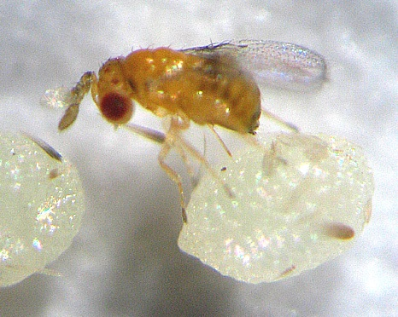
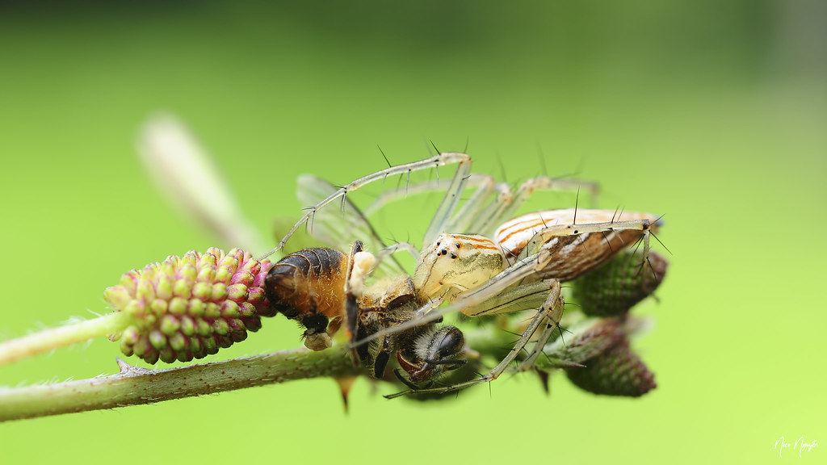
2. Ý nghĩa của việc phòng trừ sâu, bệnh hại cây trồng
Để góp phần phòng trừ sâu bệnh gây hại cây trồng ở gia đình và địa phương cần:
  Trên cây lúa: Sử dụng các loại thiên địch như: nấm đối kháng, nấm trắng Beauveria bassiana ký sinh rầy; ong mắt đỏ ký sinh sâu đục thân, nhện linh miêu,…

Slide 20
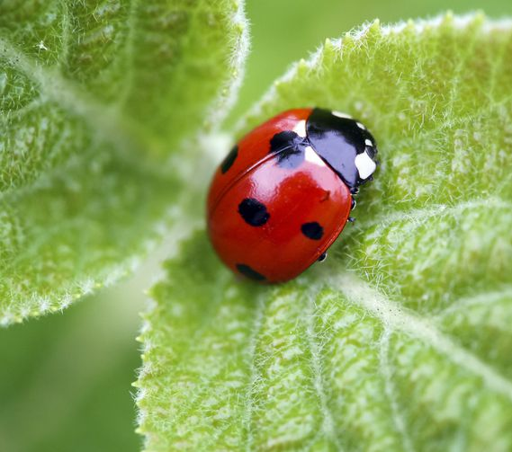
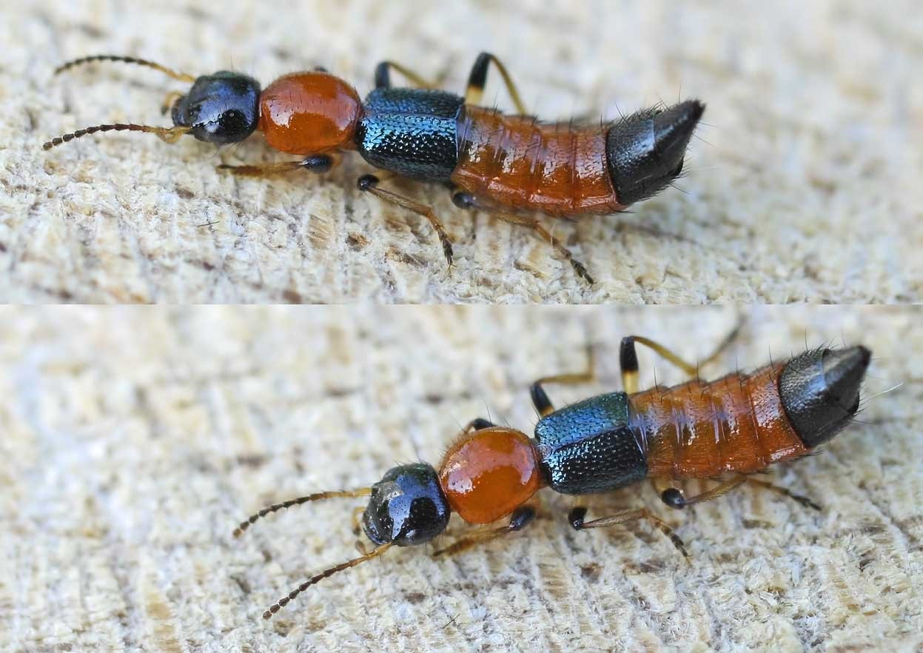
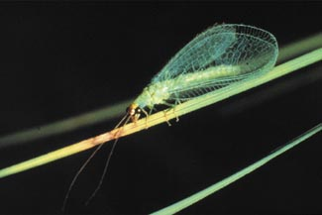
2. Ý nghĩa của việc phòng trừ sâu, bệnh hại cây trồng
  Trên cây rau: Sử dụng các loại thiên địch như: nấm đối kháng Tricoderma, nấm bột Nomurae rileyi, NPV, bọ rùa 8 chấm, bọ xít nâu viền trắng, kiến ba khoang, chuồn chuồn cỏ, ong cự, ong kén trắng, ruồi ăn rệp, …

Slide 21
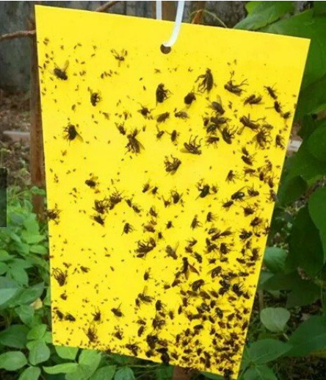
2. Ý nghĩa của việc phòng trừ sâu, bệnh hại cây trồng
  Trên cây rau: Sử dụng một số loại bẫy sinh học như: bẫy dính màu vàng, bẫy dẫn dụ ruồi đục trái, bẫy dẫn dụ sâu tơ - sâu khoang trên rau ăn lá, …

Slide 22
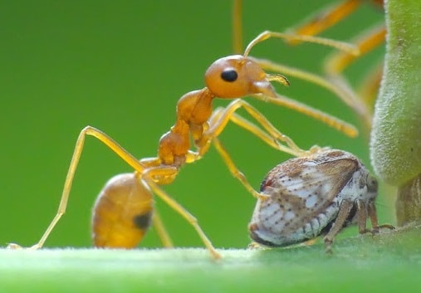
2. Ý nghĩa của việc phòng trừ sâu, bệnh hại cây trồng
  Trên cây ăn trái: Sử dụng kiến vàng thuộc Bộ cánh màng Hymenoptera, Họ Formicidae. Kiến vàng có khả năng tấn công nhiều loại sâu hại phổ biến trên cây ăn trái.

Slide 23
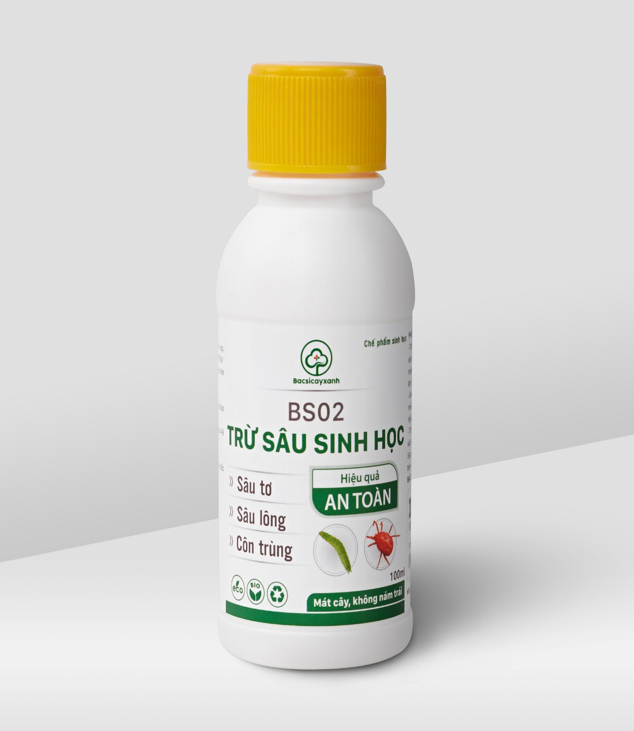
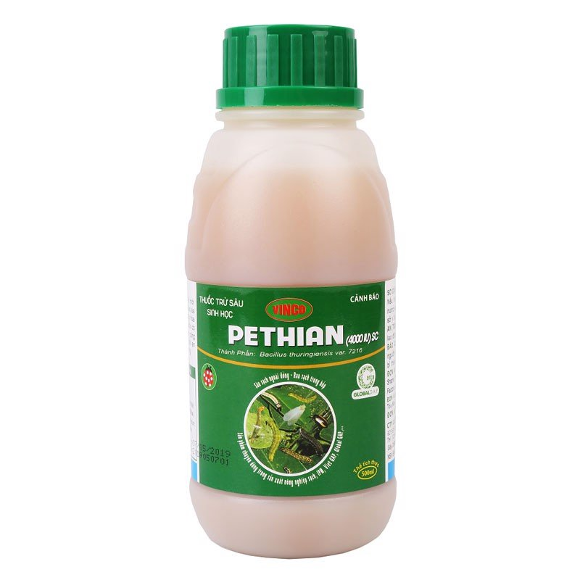
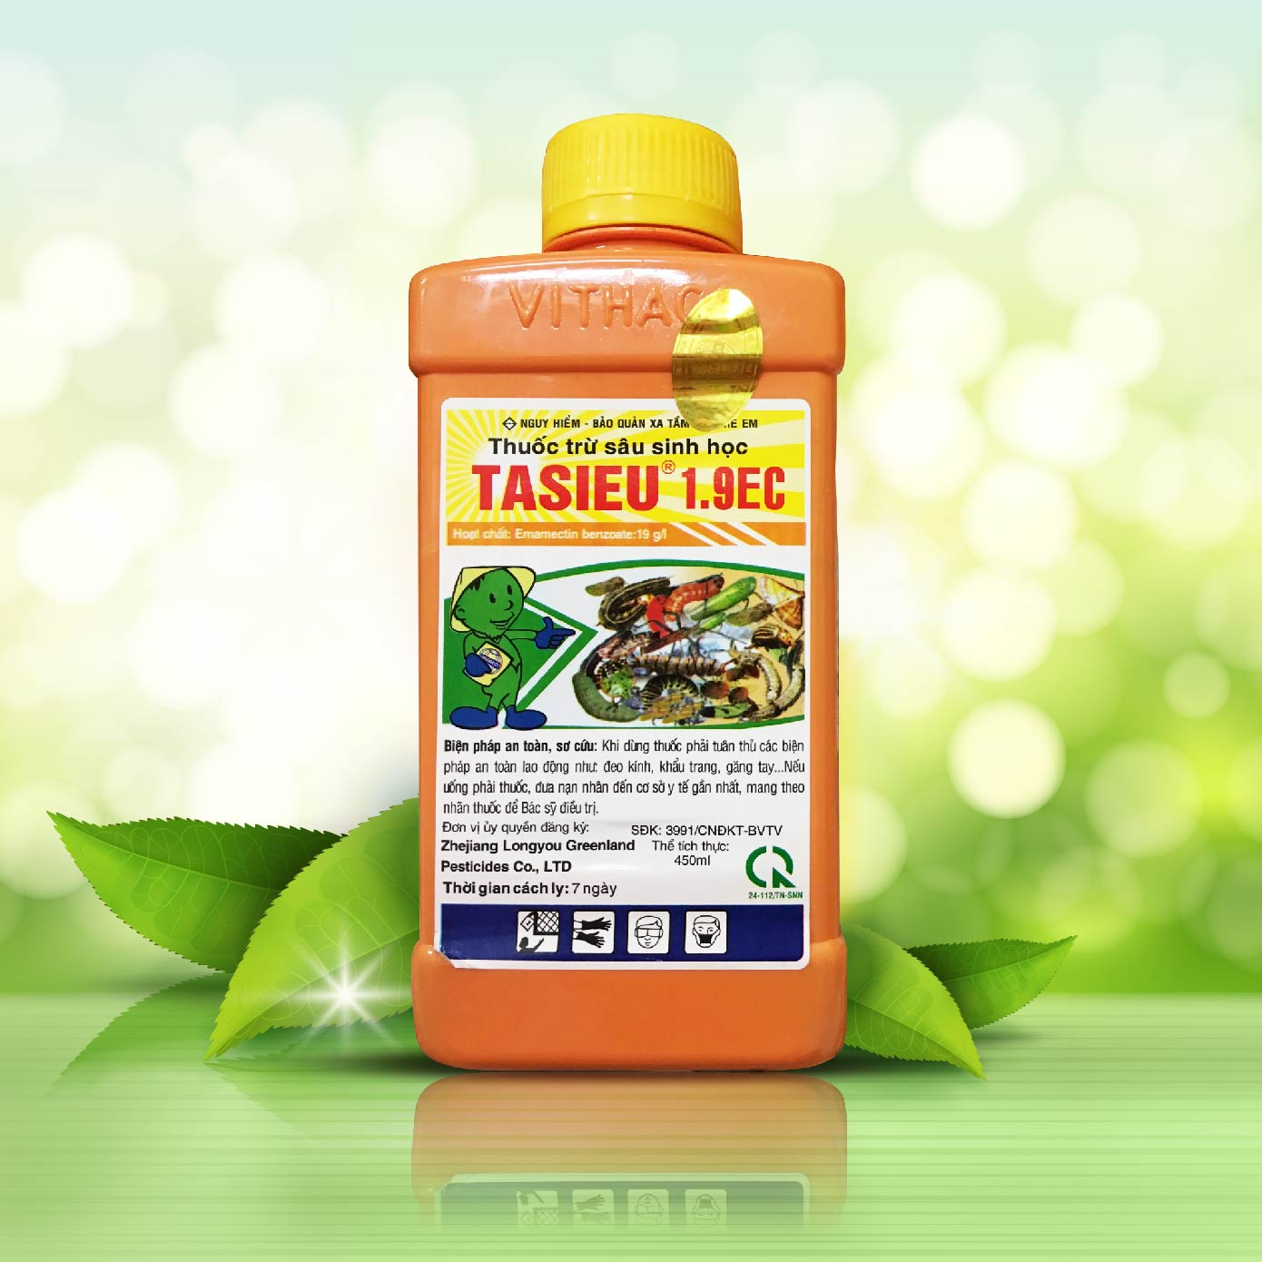
2. Ý nghĩa của việc phòng trừ sâu, bệnh hại cây trồng
  Sử dụng các chế phẩm sinh học: đang được sử dụng phổ biến trên thị trường: thuốc trừ sâu sinh học,...

Slide 24
  LUYỆN TẬP
Câu 1: Đâu không phải là dấu hiệu khi cây trồng bị sâu bệnh phá, hại:
Lá, quả bị đốm
đen, nâu.
B. Lá cây bị héo.
B. Lá cây bị héo.
C. Rễ bị thối, bị sần sùi.
D. Quả bị chảy nhựa.

Slide 25
  LUYỆN TẬP
Câu 2. Bệnh do sinh vật gây hại trên cây lúa là:
Bệnh vàng lùn
xoắn lá.
B. Bệnh đạo ôn.
C. Sâu cuốn lá nhỏ.
D. Cả A, B, C đều đúng.
D. Cả A, B, C đều đúng.

Slide 26
  LUYỆN TẬP
Câu 3. Tác hại của sâu, bệnh đối với cây trồng là:
Cây trồng sinh trưởng,phát triển kém
B. Để lại độc tố trong nông sản
C. Giảm tỉ lệ nảy mầm và sức sống của hạt giống
D. Cả A, B, C đều đúng.
D. Cả A, B, C đều đúng.

Slide 27





  VẬN DỤNG
Tìm hiểu về một số sinh vật gây hại trên cây lúa và biện pháp phòng, trừ bệnh trên cây lúa.

Slide 28
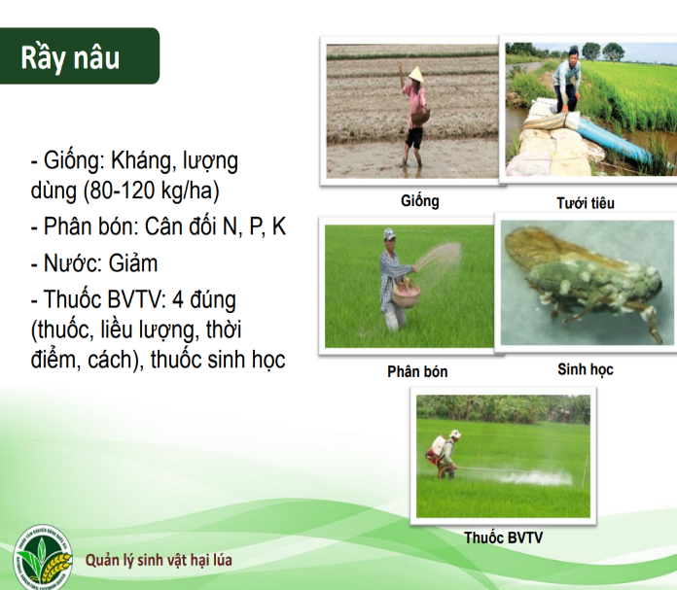
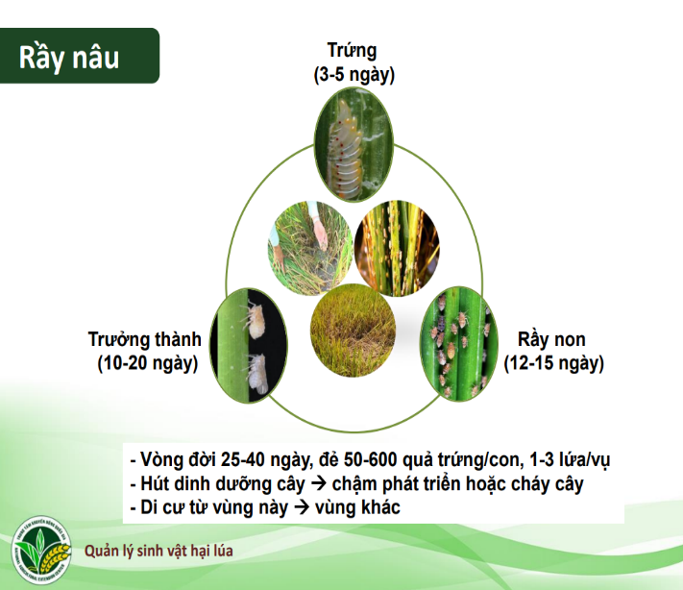
  VẬN DỤNG

Slide 29
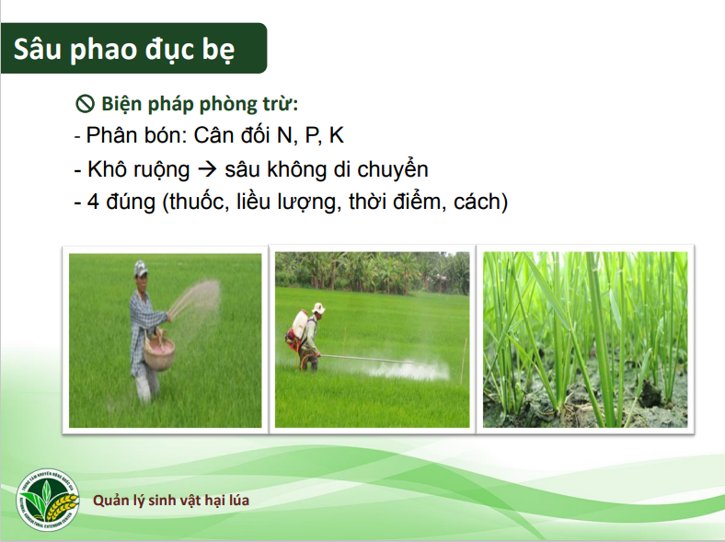
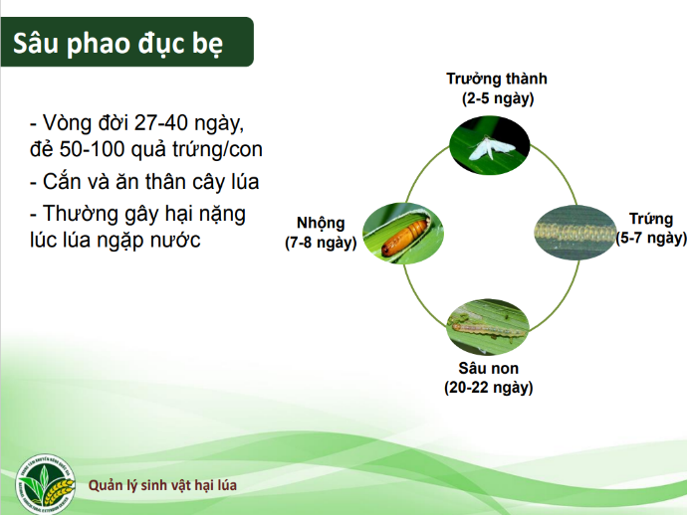
  VẬN DỤNG

Slide 30



  HƯỚNG DẪN VỀ NHÀ
Ôn lại nội dung bài học.
Học và chuẩn bị bài 13 - Sâu hại cây trồng.

Slide 31
CẢM ƠN CÁC EM ĐÃ
LẮNG NGHE BÀI GIẢNG!

